Slide 1
《地壳形变》
第六章 连续形变、应变观测与数据处理

Slide 2
第六章 连续形变、应变观测与数据处理
定点形变观测的类型
连续观测序列的数据缺失补值预处理
连续形变观测数据处理方法
形变前兆台网及台站数据处理软件

Slide 3
一. 定点形变台站观测主要包括：
GPS台站连续观测；
重力台站观测；
地倾斜台站观测；
洞体应变台站观测；
钻孔应变台站观测。

Slide 4
数据处理方法
1.1 Nakai拟合检验
固体潮观测主要包括：重力固体潮、倾斜固体潮、应变固体潮
Nakai拟合检验是固体潮观测检验的常用方法。应用Nakai拟合模型，可以对固体潮的整点值观测数据进行拟合检验，求取固体潮观测振幅和理论振幅之比、时间滞后和拟合多项式的各阶系数等特征参量。

Slide 5
Nakai拟合检验采用48小时窗长，逐段进行分段拟合。
设有固体潮观测{y(ti)},i=1,2,3,‥,N,其Nakai拟合模型为：
对于重力固体潮，式（8.1）中， 分别为t_{i}时刻的重力固体潮
理论值及其对时间的一阶微商，通过固体潮理论准确计算出来；A=δ，为重力拟
合振幅因子（潮汐因子）；Δt为时间滞后；a₀、a₁、a₂分别为拟合多项式各阶的
系数。
重力固体潮理论值Δg及其一阶导数Δg′基本公式的实用形式为：

Slide 6
倾斜固体潮，（8.1）中， 分别为t_{i}时刻的任意方位角α上的
倾斜固体潮理论值及其对时间的一阶微商，可通过固体潮理论准确地计算出来；
A=γ为倾斜拟合振幅因子，Δt为时间滞后；a₀、a₁、a₂分别为拟合多项式各阶的
系数。
任意方位角α上倾斜固体潮理论值φ_{α}及其及其一阶导数φ ′ _{α}基本公式的实用形式为：

Slide 7
1.2维尼狄可夫调和分析
1966年，维尼狄可夫提出了基于计算机数字滤波器进行滤波的方法，使用该法对固体潮
资料进行调和分析，调和分析法的计算步骤如下：
1）考虑到固体潮成分中，日波类、半日波类、1/3日波类的频带不同，维尼狄可夫设计
了三个带通滤波器，首先把上述三类波分离出来。
将0时取为世界时T_{k}，则固体潮整体观测值方程y(t_{i})可以写成
φ_{j，k}为第j个潮汐波在t=0时的初相位，h_{j}、ω_{j}分别为观测振幅和角频率；b_{k}P_{k}（t_{i}）为
仪器零点漂移拟合k阶多项式；ε为观测误差。Venedikov将N取为48，即取48个对中
心点t_{i}=0对称的连续固体潮整点观测值，此时有

Slide 8
t_{i}=(-n,-n+1, ‥,n-1,n) n=N/2-1
即
t_{i}=(-23.5,-22.5,-21.5, ‥,21.5,22.5,23.5) (8.8)
为了从式（8.6）表示的固体潮观测数据中将日波类、半日波类、1/3日波类三大类
潮汐波分类开，Venidikov设计了三组不同的带通滤波器，每组滤波器又包括一个
偶滤波器和一个奇滤波器；

Slide 9
固体潮观测主要由日波、半日波、1/3日波等频率的信息组成，
对固体潮资料进行调和分析，首先必须对固体潮观测资料进行
数字滤波，消去叠加在长周期潮汐上的仪器漂移，同时将全日
潮、半日潮、1/3日潮的信号加以分离。分别将加法滤波器和减
法滤波器作用于连续48小时的固体潮观测整点值，便可有效地
提取固体潮信息。

Slide 10
1.3 潮汐变化
台网观测资料中，采用的调和分析为日滑动的月调和分析；计算
采用观测整时值序列，通常以48小时为滑动步长，30天为窗长，
采用月长度调和分析，解算各主要潮波的潮汐因子、相位滞后等
参数的变化与地震前兆的关系和以往积累的经验进行分析，提取
地震前兆信息。

Slide 11
8.1.4 非潮汐变化分析
对固体潮观测的整点值进行非潮汐变化分析通常采用：均值法
别尔采夫滤波器和组合滤波器等分析方法。
1）计算潮汐数据的日均值及其二日差值
日均值方法是固体潮数据非潮汐分析方法之一，即对一天的24
个整点值取平均，它可以滤去97%的潮汐成分，剩下的是零点
漂移和非潮汐信息。日均值的二日差值即相邻两天的日均值之差。
日均值反映趋势变化，而日均值差值则反映了每天的变化。
2）别尔采夫滤波器及滤波二日差值
设有固体潮观测的整点值序列｛y（j）｝，j=1，2，…，n，其
别尔采夫滤波采用下式求取中心时刻的滤波值Y。
相邻两天的滤波值相减可得到别尔采夫滤波值的差值，它消除潮
汐成分的功能优于日均值法，但非潮汐成分也负载在零漂背景上。

Slide 12
3）同时消除潮汐成分和零漂的滤波
对固体潮观测的整点值数据序列{y(j)},j=1,2,…,n, 采用下列减
组合滤波公式求取中心时刻的滤波值Y
减组合滤波能他同时消除潮汐改正成分和零漂，得到高频信息。

Slide 13
1.5 加卸载响应比
设当一系统荷载的改变为ΔP时，其响应的改变为ΔR；当系统稳态时的响应
率为ΔR₀/ΔP₀,荷载为P1时的响应率为ΔR₁/ΔP₁，则系统对于P₁的响应比F₁为：
系统加载引起的响应率为ΔR₊/ΔP₊,卸载引起的响应率为ΔR₋/ΔP₋，
则系统的加卸载响应比为

Slide 14
地倾斜观测资料质量监控的评定指标
1）缺记录与年漂零
2）潮汐因子及潮汐因子均方差
3）相对噪声水平

Slide 15
地倾斜观测记录的突出特点就是实现连续观测，这种连续
观测第地震预报中短临震兆信息的提取、地震学现象的研究，
都是很重要的，所以，评定观测资料的连续率是资料质量控
制的主要指标之一

Slide 16
地倾斜观测资料质量监控的评定指标
1）缺记录与年漂零
2）潮汐因子及潮汐因子均方差
3）相对噪声水平

Slide 17
年零漂是用来衡量观测仪器及其基墩稳定程度或地壳
继承性新构造运动的。计算方法有：
（1）日均值法：将该年度12月31日的日均值减去当
年1月1日日均值，为该年零漂值，单位角秒取至
（2）潮汐值法：用12月31日23点整点值减去同年1月
1日零点值。

Slide 18
2）潮汐因子及潮汐因子均方差
通常用基于最小二乘法的维尼迪柯夫调和分析方法求解固体潮各
个波群的观测振幅对理论振幅之比和观测相位与理论相位之差。
前者定义为潮汐振幅比及潮汐因子，后者定义为潮汐相位滞后，
二者统称为潮汐导纳。
M2波 潮汐因子均方差是用来评定固体潮汐（地倾斜、地应变）
观测资料内在质量精度的一项定量指标。

Slide 19
3）相对噪声水平
相对噪声水平M1是用来判断观测资料长期稳定性的另一项定量指标。有两种计算方法：
（1）应用契比雪夫多项式与一年度观测资料73个五日均值作30阶拟合而得。
（2）连续观测资料精度评定计算的均方连差法。日均值观测序列待用系统变化的信息成分，不能作为随机统计序列；由日均值之差构成的差分序列，较原序列的统计特性有较大变化，偏离性、离散性、凹凸性等指标项得到了削弱，序列服从或近似服从正态分布，从而可以利用该序列直接求差分值的均方差，再由误差传播定律求出日均值在不受系统成分影响下的均方误差，差分序列均方差称为均方连差。

Slide 20
观测序列
一阶差分序列
定义均方连差为
估算出日均值序列精度

Slide 21
8.3地应变观测资料质量监控
地应变观测资料质量的评定指标
1）缺记率与年零漂
（1）日均值法：将该年度12月31日的日均值减去当年1月1日日均值，
为概念零漂值，单位为
（2）潮汐值法：用12月31日23点整点值减去同年1月1日零点值。

Slide 22
2）潮汐因子及潮汐因子的中误差
以观测资料M2波潮汐因子相对中误差为内精度指标，可用公式：
3）相对噪声水平

Slide 23
形变观测数据流程

Slide 24
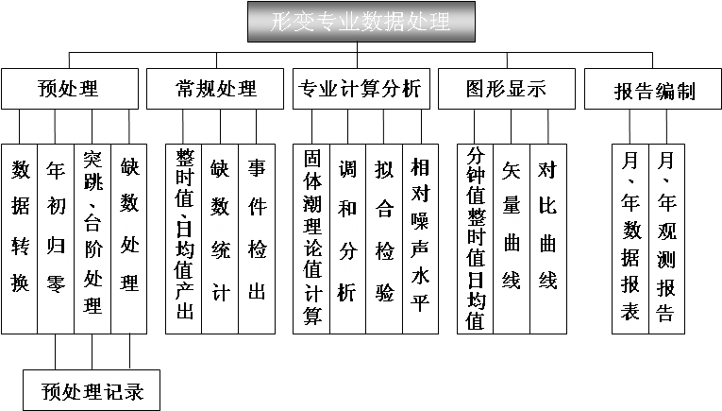
“十五”处理软件功能

Slide 25
“十五”观测数据产出流程
Notes:
学科为台站提供数据处理软件，使之完成数据预处理、日常产出等工作。

Slide 26
数据预处理
年初归零：每年1月1日0时起数据归零。
突跳处理：对严重影响动态曲线的单点突跳数据做补插处理。
缺数处理：将因停电、仪器标定等造成的缺记、非正常数据标记为“缺数”。
台阶处理：对因标定、仪器调零等造成的观测数据序列突变掉格进行处理以形成连续观测值。
预处理记录：对所有预处理过程记录、标注其操作内容和特征参数。

Slide 27
彼尔采夫组合计算仪器零漂
Φ=1/15(y₀+y_{±2}+y_{±3}+y_{±5}+y_{±8}+y_{±10}+y_{±13}+y_{±18})

Slide 28
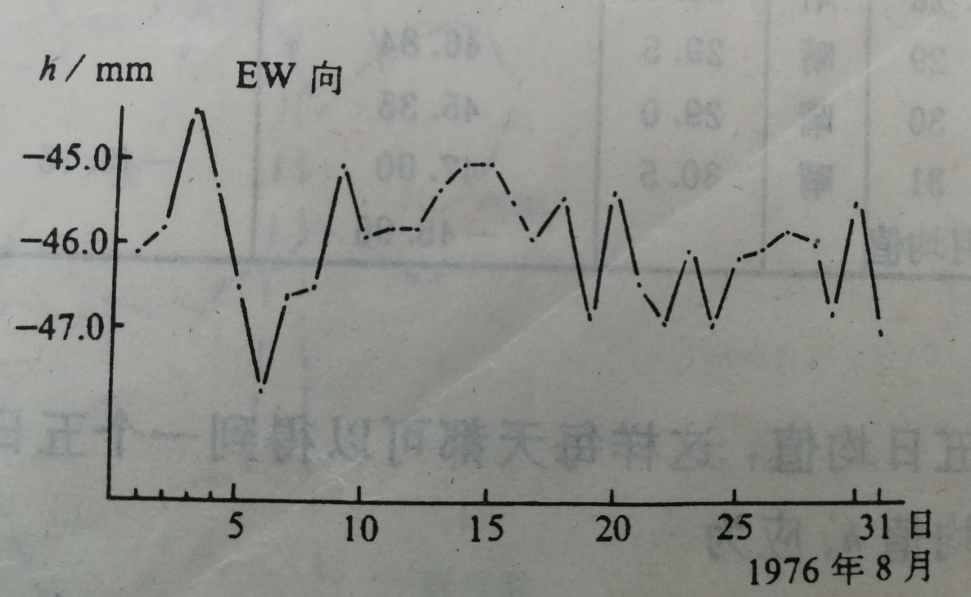
定点地震水准观测数据初步处理
高差均值法
一组数据的算数平均值称为均值，均值的作用是消除一些局部的、随机的变化，
突出一组数据的基本特性。
以时间为横坐标，以高差均值为纵坐标，所绘成的图称为高差均值曲线图。高
差均值根据实际需要和分析目的的要求，可以是日均值、五日均值、五日滑动
均值、月均值等。
（1）日均值图。在台站上，每天进行水准复测，即上午往测、下午反测。取往
返测高差均值点图，就得到高差日均值图，可以直观地判断高差随时间的变化或
地面倾斜变化。

Slide 29
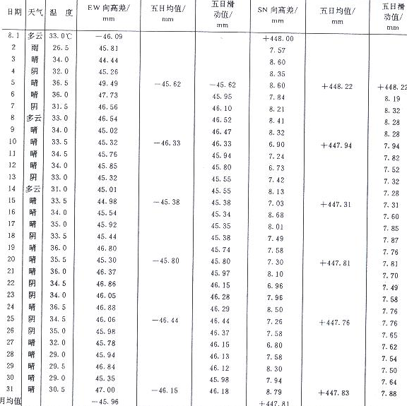

Slide 30
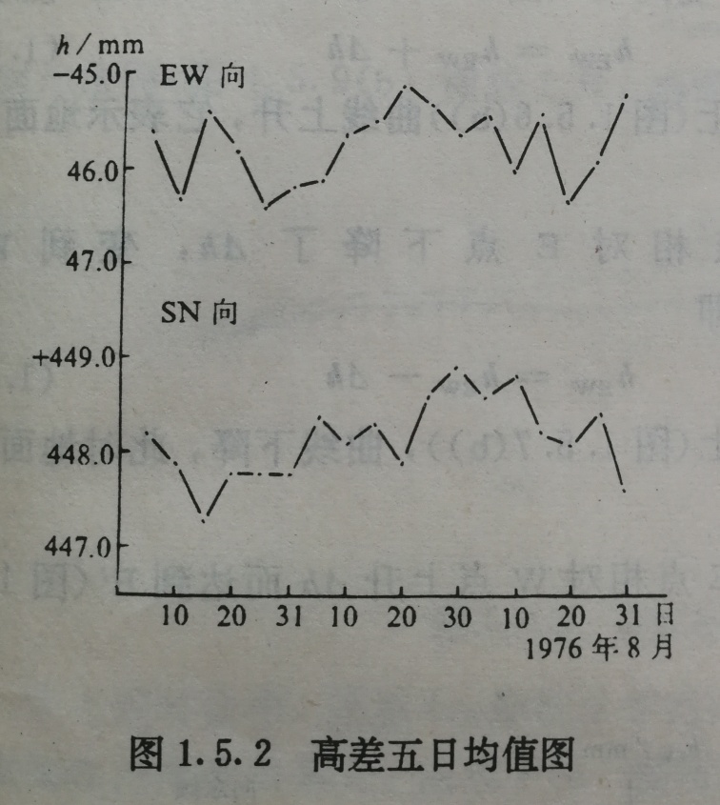
五日均值图
取每五日的高差均值为一平均值，得五日均值，即
这样每年可得到73个五日均值。由此作出的图称为五日均值图，这种方法可以减少干
扰，突出异常。由于在图上每五天的成果仅用一个点表示，图纸横向比例大大缩短，
故可以看出短期的趋势性变化。这种图的不足之处是，由于每5天才有一个点，因此对
临震前的突变显示不够好。

Slide 31
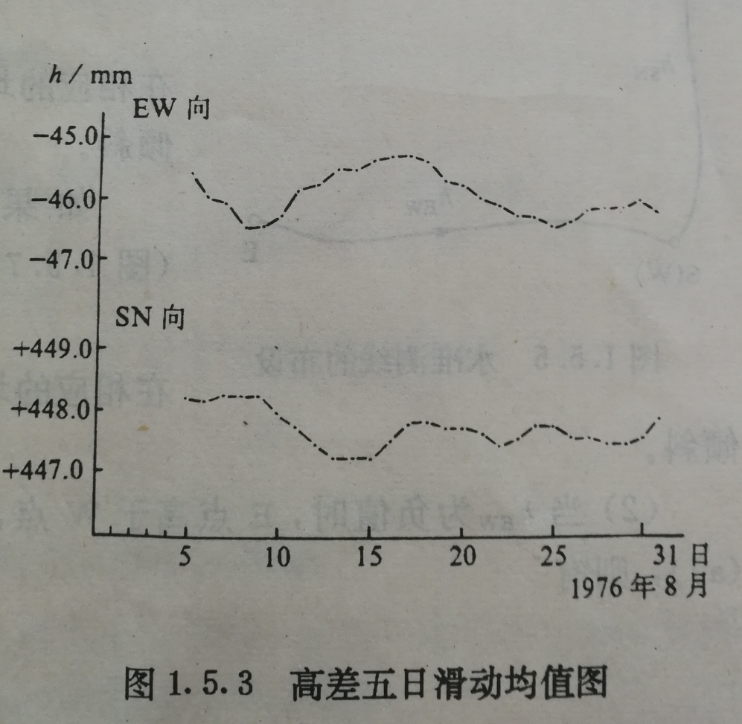
（3）五日滑动均值图
先用5天的日均值取五日均值，然后向后移动一天，用前四天再加上这一天共五天
的成果再取一个五日均值。这样连续向后移动，每移动一次就可以得到一个五日
均值，这样每天都可以得到一个五日均值，称为五日滑动均值。例如第i天的五日
滑动均值应为
这样每个月可以得到30或31个五日滑
动均值，由此作出的五日滑动均值图图
形平滑、连续。这样每天都有一个点，
故可以及时看出临震前的突变，弥补了
五日均值图的不足。

Slide 32
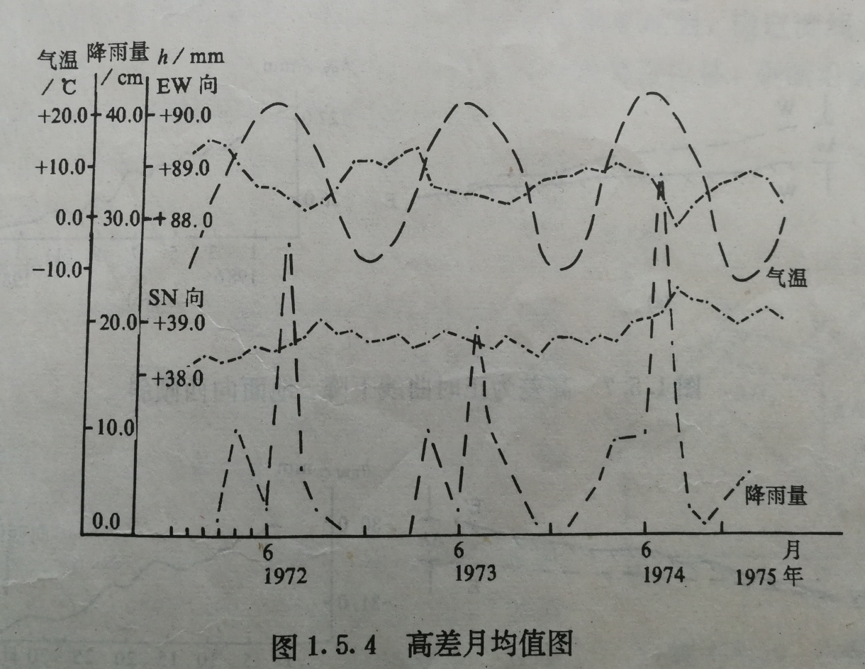
（4）月均值图
取每月各天的日均值作一均值称为月均值。以高差月均值为纵坐标，时间为横坐标
绘出的曲线称为月均值图。在月均值图上，可以看出高差的周年变化，因此它可以
供分析长趋势变化用。如果记录了温度、气压、降雨等辅助观测值，一并表示在图
上，则可以分析这些因素对高差的影响。

Slide 33
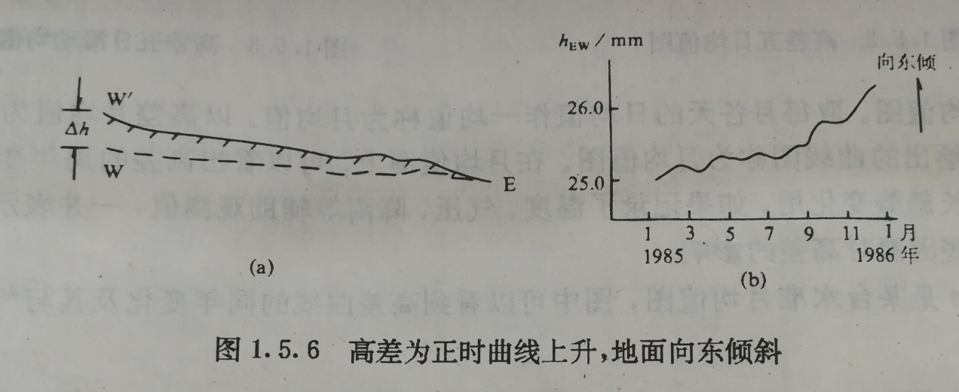
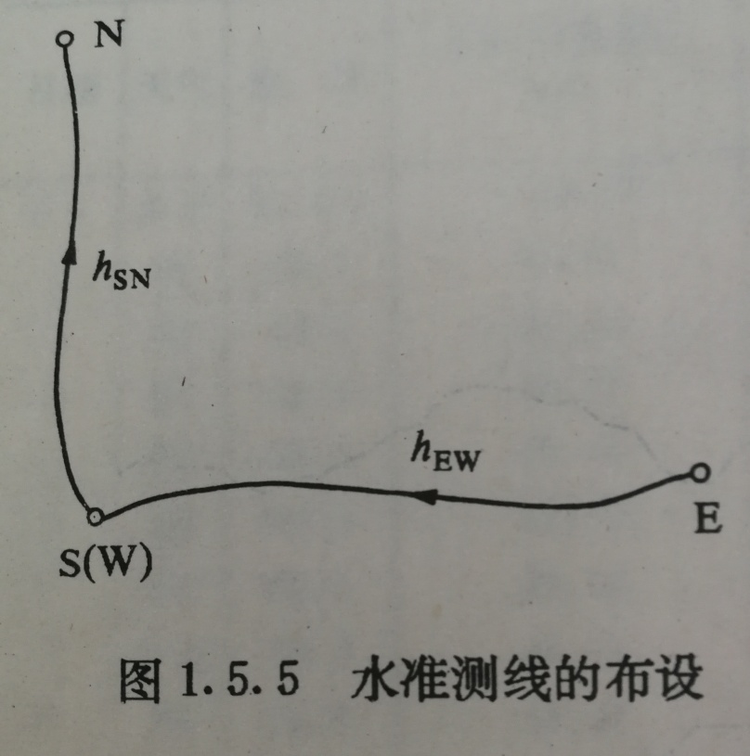
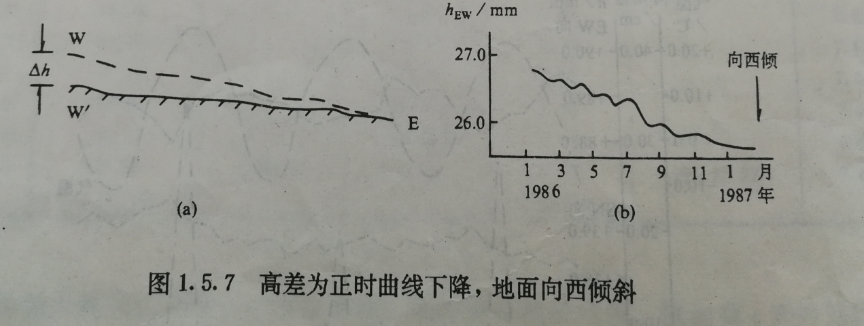
2、曲线升降与地面倾斜方向
高差均值曲线升降的变化反映了水准测线两端点在垂直方向上的相对变化，实际上就是
两端点间地面的倾斜变化。通过高差均值曲线图可以直观地判定地面倾斜方向。
图1.5.5是某台布设的水准测线。现以东西向测线为例，分析曲线升降与地面倾斜方向的
关系。
（1）当h_{EW}为正值时，W点高于E点，如果W点相对E点上升了Δh，W变为W ′，此时
高差h_{EW} ′为
在相应的均值图上（图1.5.6（b））曲线上升，它表示地面向东倾。

Slide 34
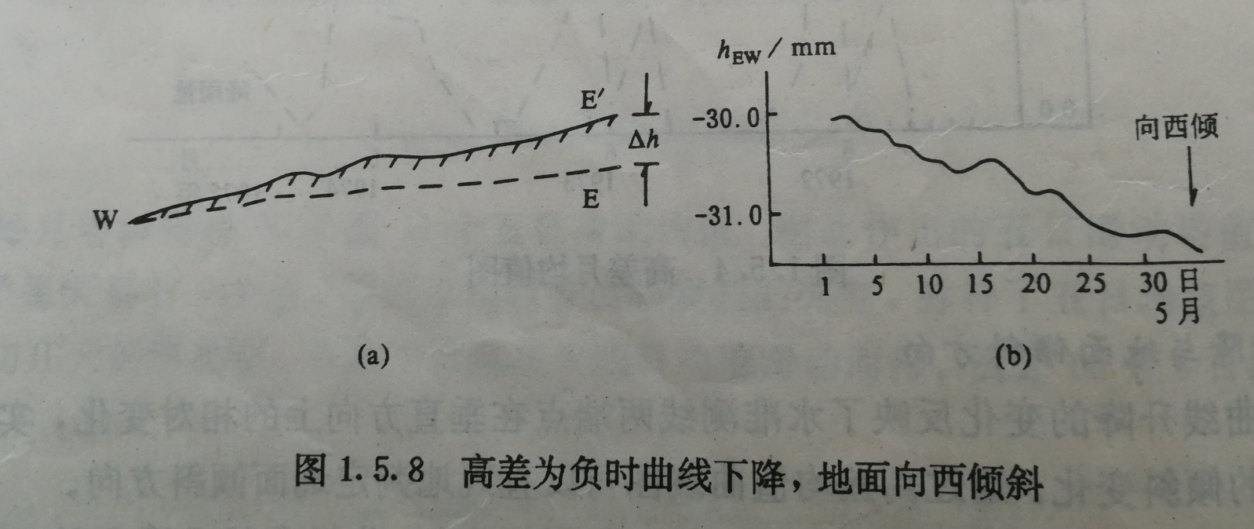
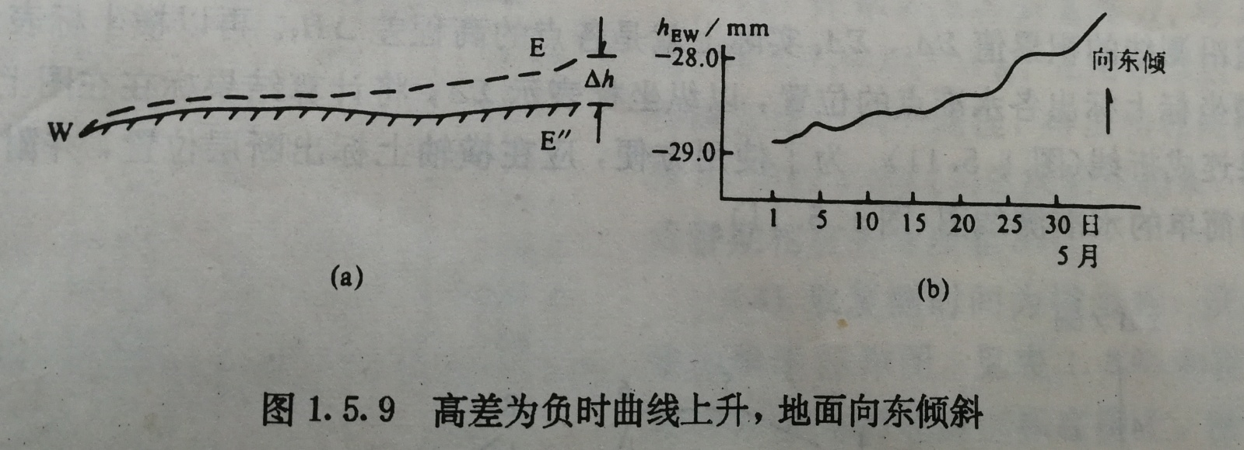
（2）当h_{EW}为负值时，E点高于W点，如果E点相对W点上升Δh而达到E ′ （图1.
5.8（a））则有
在均值图（图1.5.8（b））上，曲线下降，表示地面向西倾斜。

Slide 35
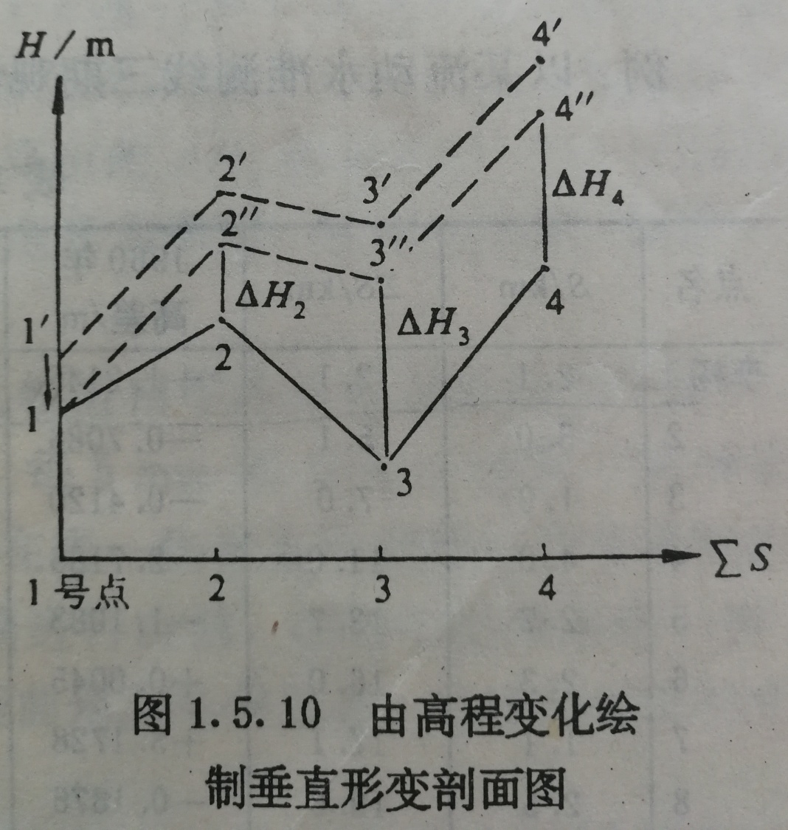
2、垂直形变剖面图
（1）垂直形变剖面图
在台站水准和流动水准测量中，通过对各测线进行重复观测，确定测线上各水准点（或
转点标石）的垂直位移。为了及时、直观地了解各水准点的垂直位移，判断沿测线方向
的长中期地壳垂直形变趋势，就需要绘制垂直形变剖面图

Slide 36
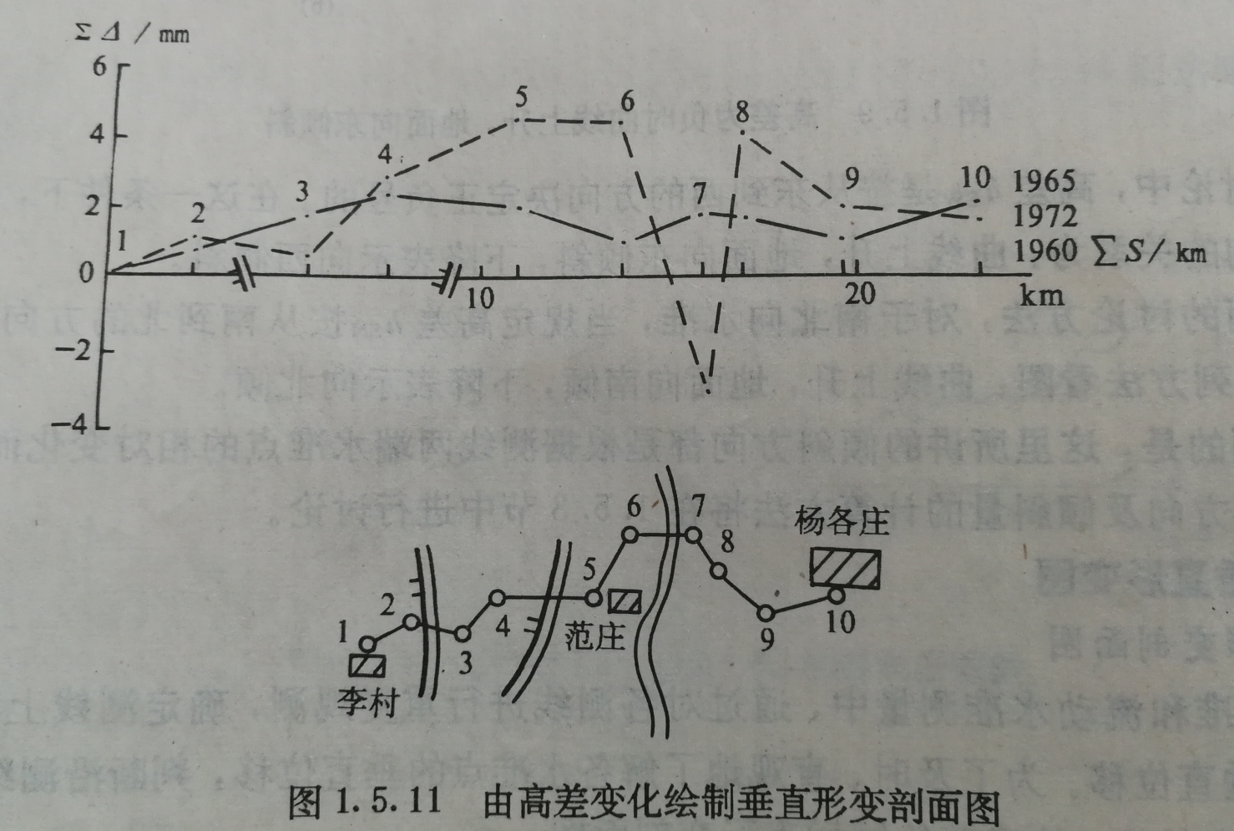
绘制垂直形变剖面图时，最重要的是基值的选取，基值选取不好将会给分析资料造成
错觉。一般应先取地震背景平静、气候正常、观测精度高的成果作为基值。
在实际观测中，由于我们所测得的只是各点之间的高差值h_{i}，没有计算各点的高程值，
为方便起见，可以直接用各点间的高差hi来作图。首先计算各次观测成果中，各水准点（
或转点）之间的高差h_{i}相对基值h_{基}的差值Δ_{i}，即
以及差值沿测线的积累值∑Δ_{i}， ∑Δ_{i}实际上就是各点的高程差ΔH_{i}。再以横坐标表示测线
长度∑S，在横坐标上标出各水准点的位置，以纵坐标表示∑Δ，将计算结果标在图上，并
将每次测量结果连成折线，一般附一张绘有地质构造的简单水准测线图。

Slide 37
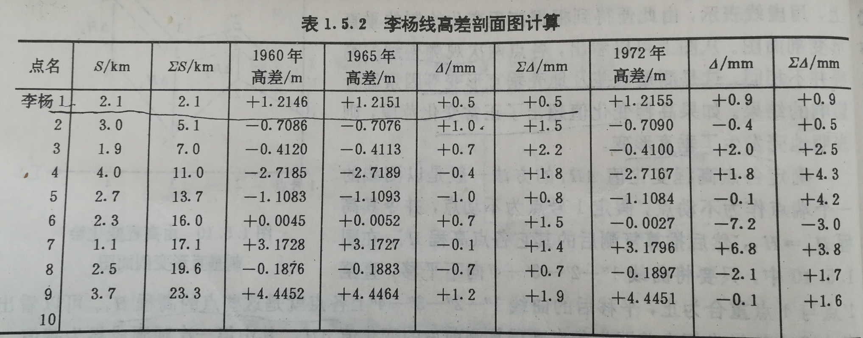

Slide 38
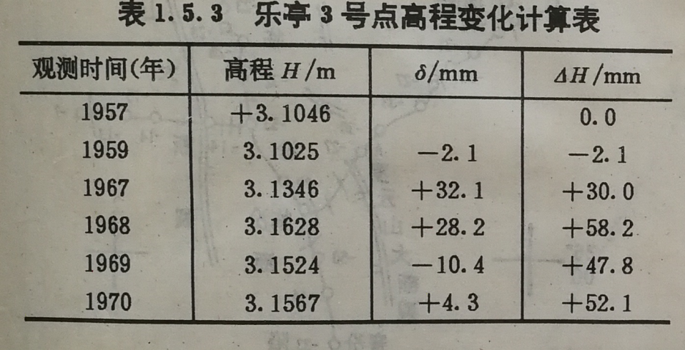
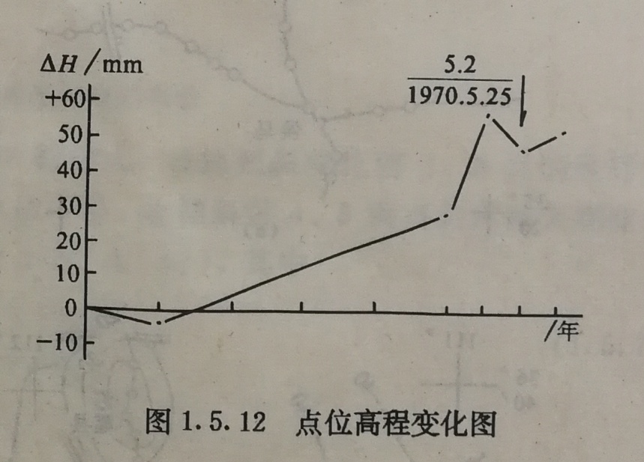
（2）水准点高程变化图
在绘制垂直形变剖面图时，如果发现有的点位变化较大，就应绘制该点的高程变化图，
对该点进行具体分析。具体步骤如下：
（一）选取基值（二）计算该点各期高程H_{i}与H_{基}的差值。先用该点后一次高程减去
前一次的高程，得出相邻两次高程只差，再按复测时间依次累积起来，便得到该点各
期相应的高程差ΔH。（三）取复测时间为横坐标，该点的高程差为纵坐标，同时将有
关的地震也标在图上，便于分析点位变化过程和地震活动间的关系。

Slide 39
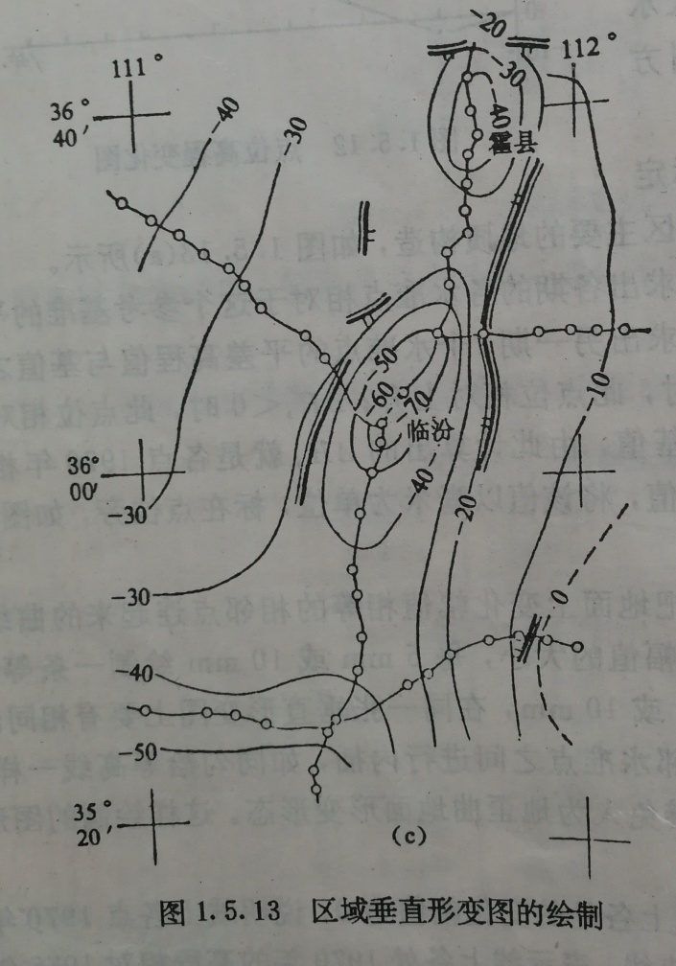
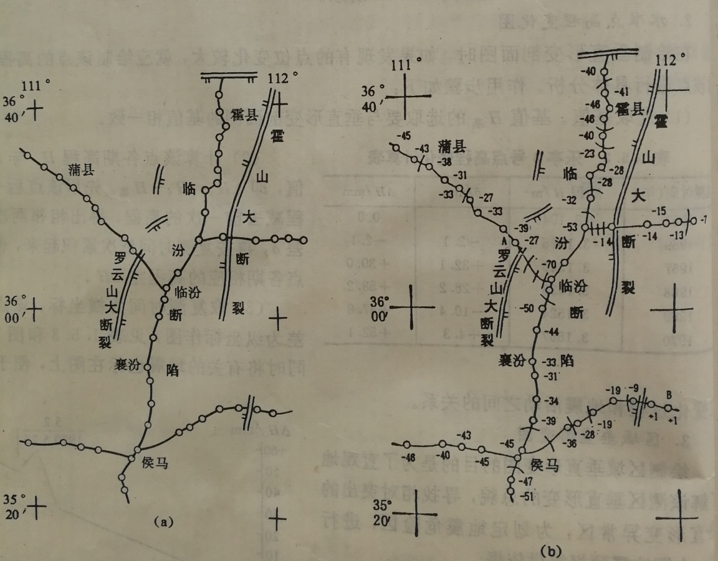
3、区域垂直形变图
绘制区域垂直形变图的目的是为了直观地了解该测区垂直形变的总貌，寻找相
对突出的垂直形变异常区，为划定地震危险区，进行长、中期地震预报提供数据。
现以临汾地区1955年、1970年的两次水准成果为例 ，说明区域垂直形变图的绘制方法。
（1）按已有的水准路线图，将水准点标定在有一定比例尺的简明地图上，并绘制出
该测区的主要地质构造
（2）选取参考基准，并求出各期的各水准点相对于这个参考基准的平差高程值。
（3）勾绘形变等值线。

Slide 40
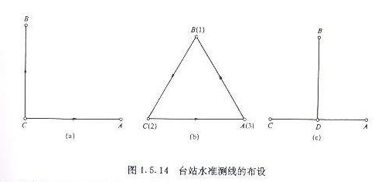
4、倾斜矢量法
重复进行水准测量，可以测得沿测线方向的地面的垂直形变，在地表的局部范围
内可以认为这种形变就是地面的倾斜。为了确定地面倾斜形态，台站水准测线一般
都布设成相交的、至少有两条不同方向的测线，用以计算出地面的倾斜方向和倾斜量
按图1.5.14（b）来讨论地面倾斜问题。 图中ABC为三个水准点，以C点为基点，
测出A点和B点的高差。设地倾斜前，有CAB构成的平面M的法向量为N，然后假定
C点不动，A点移至A′点，B点移至B′点，由CA′B′构成的平面为M′，其法矢量为N′。
这时可以看出地倾斜的大小，就是平面M与M′之间的夹角。地倾斜的大小又等于N与
N′之间夹角的大小。

Slide 41
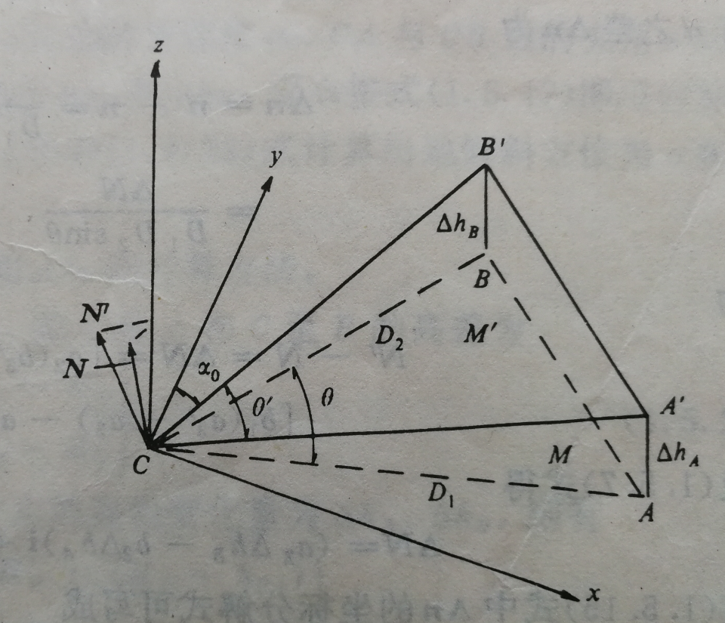
过C点做空间直角坐标系，CX轴指东，CY
轴指北。设地倾斜以前A、B点的坐标分别
为A（a₁，a₂，a₃）和B（b₁，b₂，b₃），
由于假定C点不动，地倾斜后A、B两点的高
程分别变化了Δh_{a}和Δh_{b}，其坐标分别为
A ′ （a₁，a₂，a ′ ₃）和B ′ （b₁，b₂，b ′ ₃），
其中
平面坐标a₁，a₂、 b₁，b₂可由下式计算

Slide 42
由于矢量N是由CA、CB所决定的平面M的法矢量，N必须垂直于CA、CB，
因此由矢量积公式可得
同理可得
由于Δh_{a}和Δh_{b}是很微小的量，故可以认为
故有

Slide 43
由上述公式可得N与N ′的坐标分解式为
设n、n ′分别为N与N ′的单位矢量，由单位矢量定义得

Slide 44
n与n ′之差Δn为
所以

Slide 45
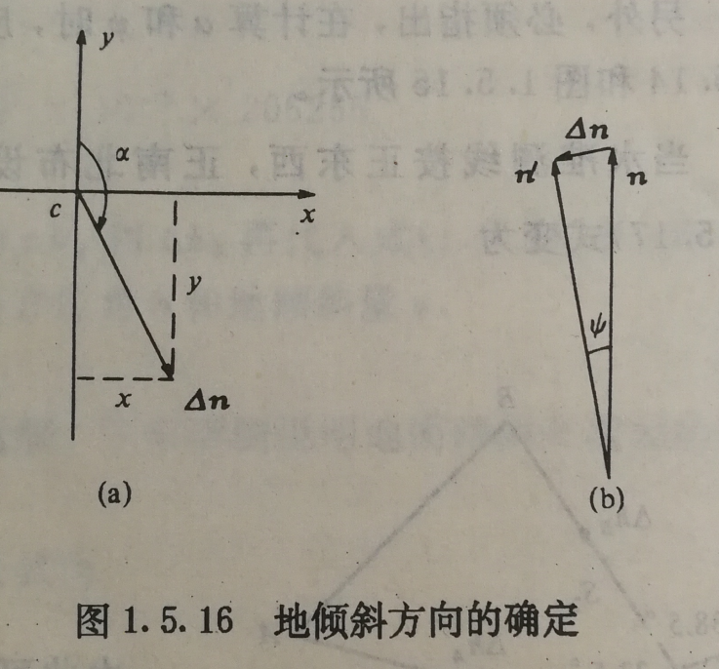
上式就是Δn的坐标分解式，称为倾斜矢量的坐标公式。式中z=0表示Δn在xcy
平面内。 Δn的指向代表了平面M ′相对于平面M的倾斜方向， Δn与y轴的夹角
Α就是地面倾斜的方位角。由图可得
由于地倾斜量等于n与n′之间的夹角，且ψ
值很小，故
因为单位矢量的模等于1，所以
式中 ，因此得到地倾斜量的计算公式为

Slide 46
一个固定的水准场地，如图所示，CB边的
方位角，CA、与CB边的夹角以及边长都是
常数。如果通过复测成果计算出Δh_{a}和Δh_{b}，
，就可以求出地倾斜方位角和地倾斜量。
A、B两点高程变化量Δh_{a}和Δh_{b}的计算方法。
设A、B、C各点高程分别为H_{A}、H_{B}、H_{C}，
则C至A和C至B的高差为
当地块发生倾斜后，高差为h ′ _{CA}和h ′ _{CB}。设A、B点的高程变化量为Δh_{A}、Δh_{B}，则有
这说明，地块倾斜前后的A、B点的高程变化量就是这两次水准测量高差的变化量

Slide 47
在实际工作中，三角形水准测量是按闭合环路进行的。当水准测线按正东西，正南
北布设时，东西方向的倾斜分量和北南方向的倾斜分量是
？

Slide 48
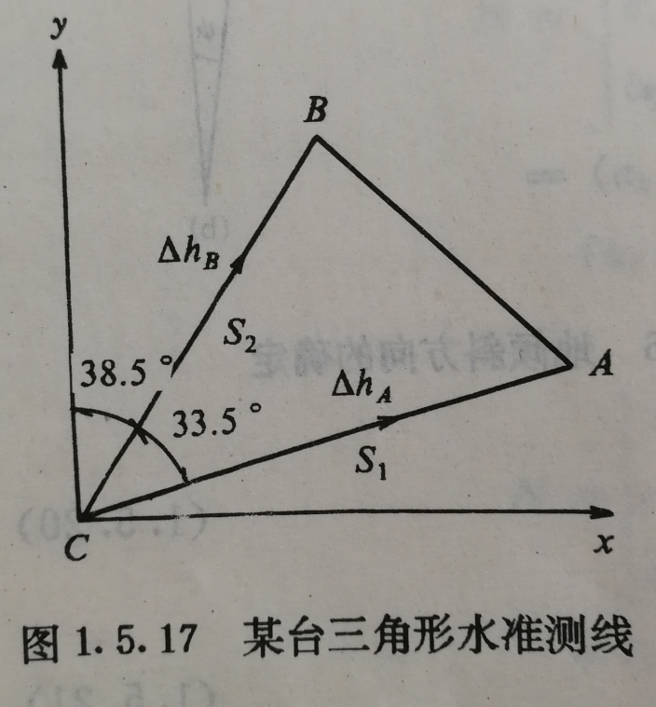
地面倾斜计算算例
已知某台三角形水准布设如图所示。已知Δh_{A}=+6.0（mm），Δh_{B}=-3.0mm，
D₁=506（m），D₂=434（m），求地面倾斜方位角、地面倾斜量。
根据A、B点平面坐标计算公式可得
根据倾斜矢量坐标公式
将Δh_{A}，Δh_{B}代入上式的倾斜矢量坐标值为：

Slide 49
根据倾斜方位角的计算公式可得
根据倾斜量计算公式可得

Slide 50
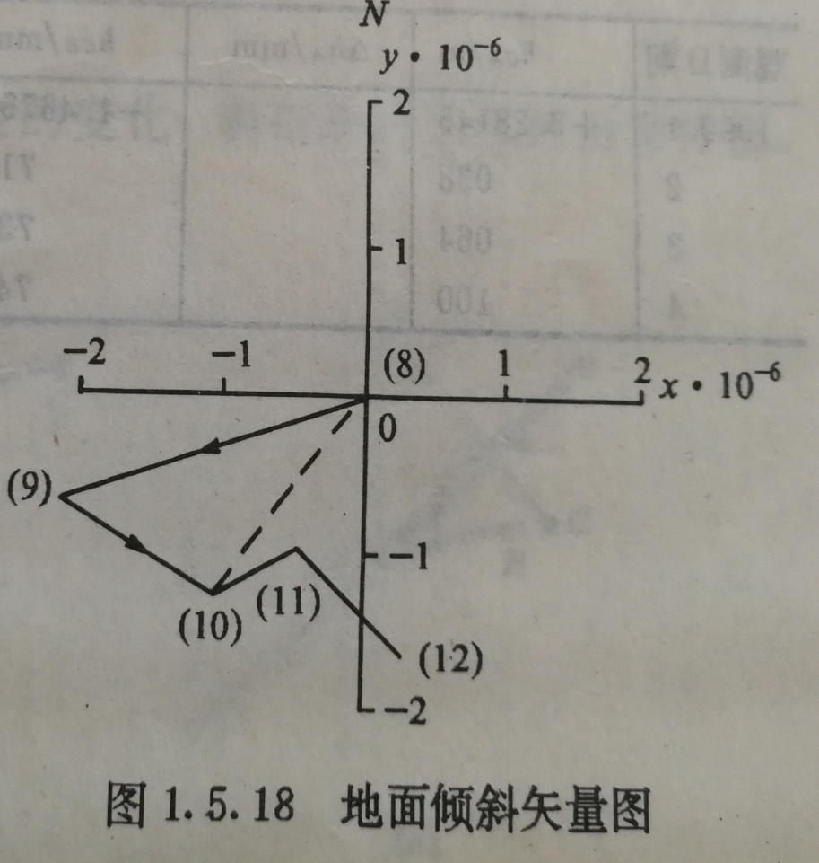
地面倾斜矢量图
已知某台三角形水准场地的倾斜矢量坐标公式为
x=-2.69Δh_{A}-0.41Δh_{B}
y= -0.67Δh_{A}+2.230.41Δh_{B}
z=0
式中x，y的单位为10⁻⁶，
已知观测数据见表1.5.4。以
8日的高差为基值倾斜矢量图。
（1）计算第i日的
（2）用倾斜矢量坐标公式计
算第i日的倾斜矢量坐标
（3）建立平面直角坐标系xoy，y轴指向
正北。坐标原点o表示8日为基值的地面位置。
时间 | h_{CA}/m | Δh_{A}/mm | h_{CB}/m | Δh_{B}/mm | x×10⁻⁶ | y×10⁻⁶
10.8 | -0.18946 |  | -0.56606
9 | 867 |  | 612
10 | 900 |  | 648
11 | 920 |  | 640
12 | 940 |  | 676

Slide 51
定点地壳水平形变观测数据的初步处理
1、水平位移及位移矢量
由地壳运动而引起的点位在水平方向的移动称为点的水平位移。位移有绝对位移
和相对位移之分。在地壳形变测量中，一般只考虑各形变观测点点位之间的相对变
化。
对跨断层水平形变观测点进行重复测量，可以求得各点的各期坐标值。若选取某
期坐标（x₀，,y₀）为基值，可按下式求出其他各期坐标（x_{i}，y_{i}）相对基值的坐标
位移量Δx_{i}、Δy_{i}。即：

Slide 52
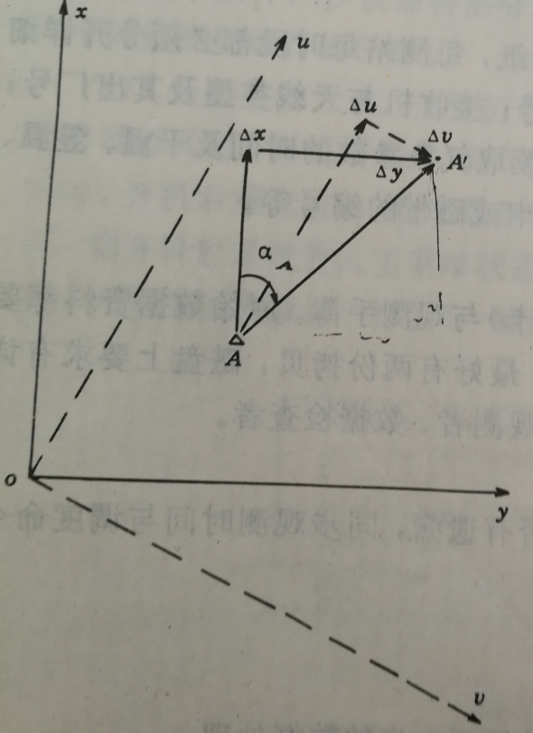
由点的坐标位移量可以计算出该点的点位位移量。
在图中，设地面点A由于地壳运动而移到了A′点，
由于A A′是一个具有方向和大小的量，所以它是
一个矢量，称为该点的点位位移矢量。
按时量代数公式，矢量A的方向和大小为
如果通过上图中的原点o再作任意直角坐标系ouv，以ou方向为纵轴，ov方向为横轴，
并设矢量A在纵坐标u和横坐标v方向的矢量分别为Δu和Δv，则
由上图及公式4可以看出，在坐标系ouv中由A点的位移量也同样可以求出它的位移
矢量，这说明一个点的位移矢量总可以分解为两个相互正交的分矢量，它与采用何
种直角坐标系无关。

Slide 53
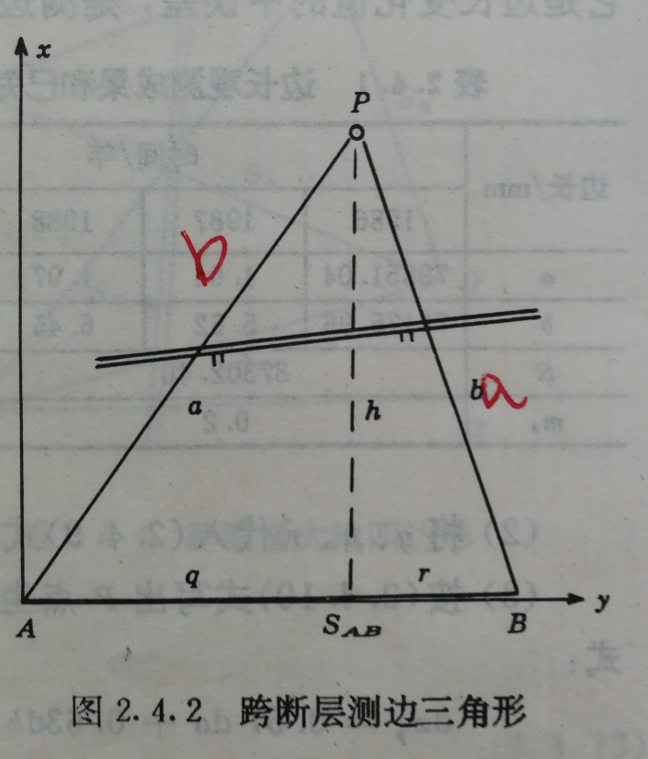
2.测边三角形坐标位移量计算
在测边三角形中，最简单的图形是跨断层单三角形，如
图所示。A、B两点为固定参考点，两点相对稳定，经多次
测量证明其相对位置不变，布设在断层下盘。P为形变观测
点，布设在断层上盘。通过重复测定a边和b边的长度变化来
监测P点相对A、B两点的位移，计算出P点平行于断层方向
的运动量Δx_{p}和垂直于断层方向的运动量Δy_{p}，研究断层上
盘相对下盘的运动趋势。
由图知，P点的坐标为

Slide 54
为求出P点坐标位移量，对（5）式求全微分得：
对（6）式全微分得：
将其代入（7）式，整理得：

Slide 55
式中r=s-q，da，db是由重复测量结果算出的边长变化量。
则（8）式可写为
按误差传播定律，由（10）式可得P点坐标位移量的中误差为

Slide 56
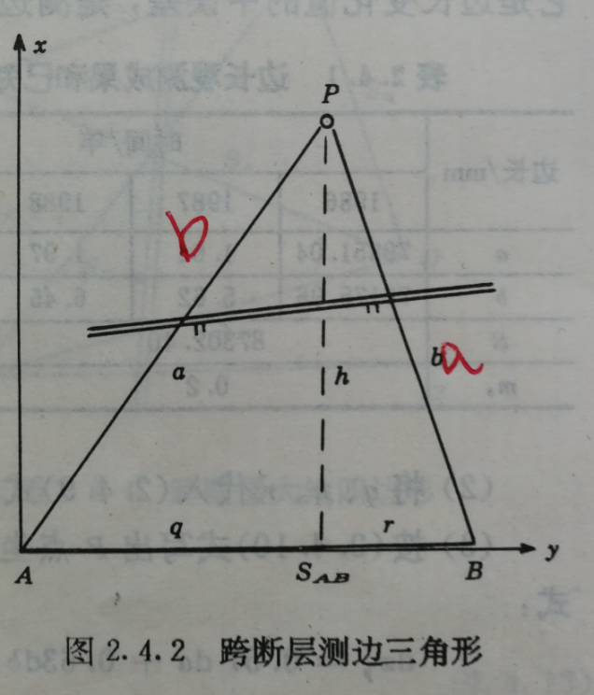
例题：某跨断层测边三角形布设如图所示，观测数据和已知数据见表。求各期
相对1986年的P点坐标位移量级其中误差。
边长观测成果和已知数据
边长/mm | 时间/年
 | 1986 | 1987 | 1988 | 1989
a | 79851.04 | 1.64 | 1.97 | 2.40
b | 76175.96 | 5.62 | 6.45 | 7.03
s | 87302.40
m_{s} | 0.2
计算步骤：
（1）计算q、r、h；
（2）将qrh代入（9）式，算出A_{x}、B_{x}、A_{y}、B_{y}。
（3）按（10）式写出P点坐标公式
（4）计算出其它各期相对基值的边长变化量da和db，代入
上式计算各期P点坐标位移量。
（5）按（11）是计算P点坐标位移量中误差。

Slide 57
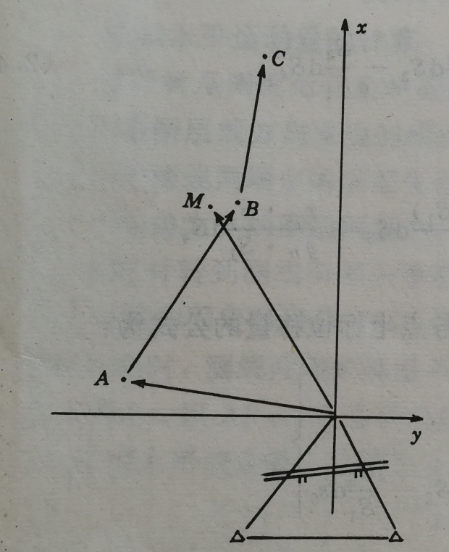
坐标位移量计算结果
时间/年 | 边长变化/mm |  | 坐标位移/mm
 | da | db | dx | dy
1987 | +0.60 | -0.34 | +0.13 | -0.84
1988 | +0.93 | +0.49 | +0.84 | -0.42
1989 | +1.36 | +1.07 | +1.45 | -0.31
点位位移矢量与优势位移矢量图

Slide 58
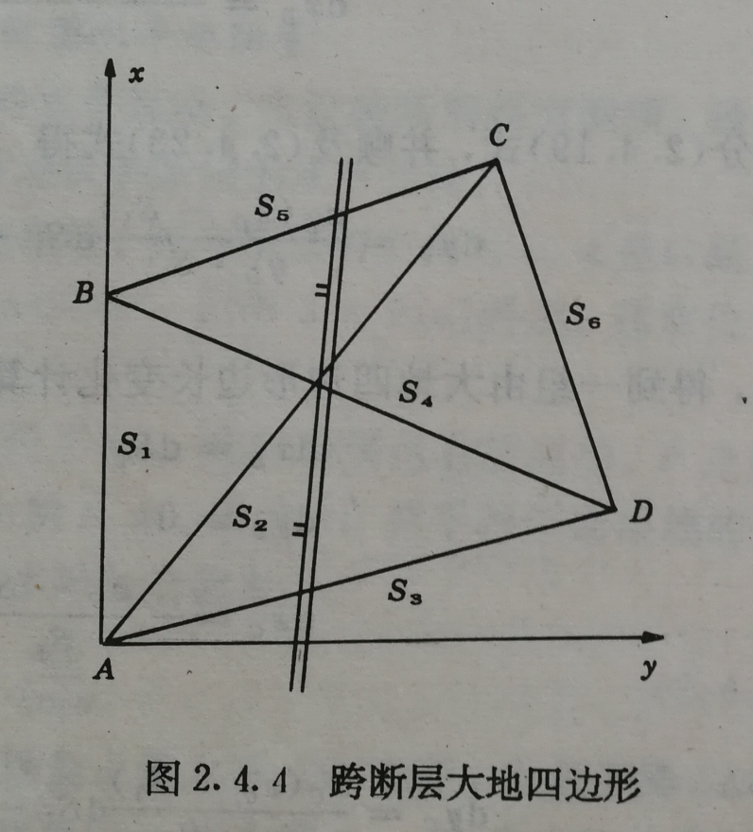
3、测边大地四边形坐标位移量计算
在断层位移测量中，常布设跨断层大地四边形，如图所示。选取一相对稳定的点
A作为固定参考点，重复观测各边边长，根据所得到的边长变化量计算出B、C、D
各点的坐标位移量。
为方便计算，将固定参考点A定位坐标原点，AB
为纵坐标轴，作为固定参考方向，B、C、D为待
测点。
首先建立A、B、C、D各点与各边长的函数关系。
由图可知，各点的坐标可表示为A（0,0）、B（S1，0）、
C（x_{C}，y_{C}），D（x_{D}，y_{D}）。如果将x_{C}，y_{C、} x_{D}，y_{D}写
成边长的函数，则可通过对x_{C}，y_{C、} x_{D}，y_{D}求全微分
来计算各点的坐标位移量。
点C的计算公式如下：
两式相减后得

Slide 59
对15式全微分得
对13式微分得
将16式代入17式有

Slide 60
由图可知
两式相减得
对22式微分得
再微分19式，并估计23式，得

Slide 61
至此，得到一组由大地四边形边长变化计算B、C、D各点坐标位移量的公式为：
式中的x、y和S均以公里为单位，dx、dy和dS均以毫米为单位。其中DS=S-S₀，S₀
为基值，S为其它各期的边长观测值。

Slide 62
例题：某跨断层测边大地四边形如上图所示。坐标值建表3，边长观测成果见表4
表3，点位坐标值
点名 | 1974年
 | x | y
A | 0 | 0
B | 3756 | 0
C | 3062 | 1619
D | -682 | 1628
表4边长观测成果
日期 | S₁ | S₂ | S₃ | S₄ | S₅ | S₆
1974年 | 3755.610 | 1821.823 | 3708.911 | 1764.861 | 4727.090 | 3456.154
1975年 | 3755.612 | 1821.843 | 3708.913 | 1764.873 | 4727.094 | 3456.157
dS

Slide 63
计算步骤：
（1）按24式求出B、C、D各形变观测点的坐标位移公式；
（2）按上式计算出1975年相对1974年的坐标位移量。

Slide 64
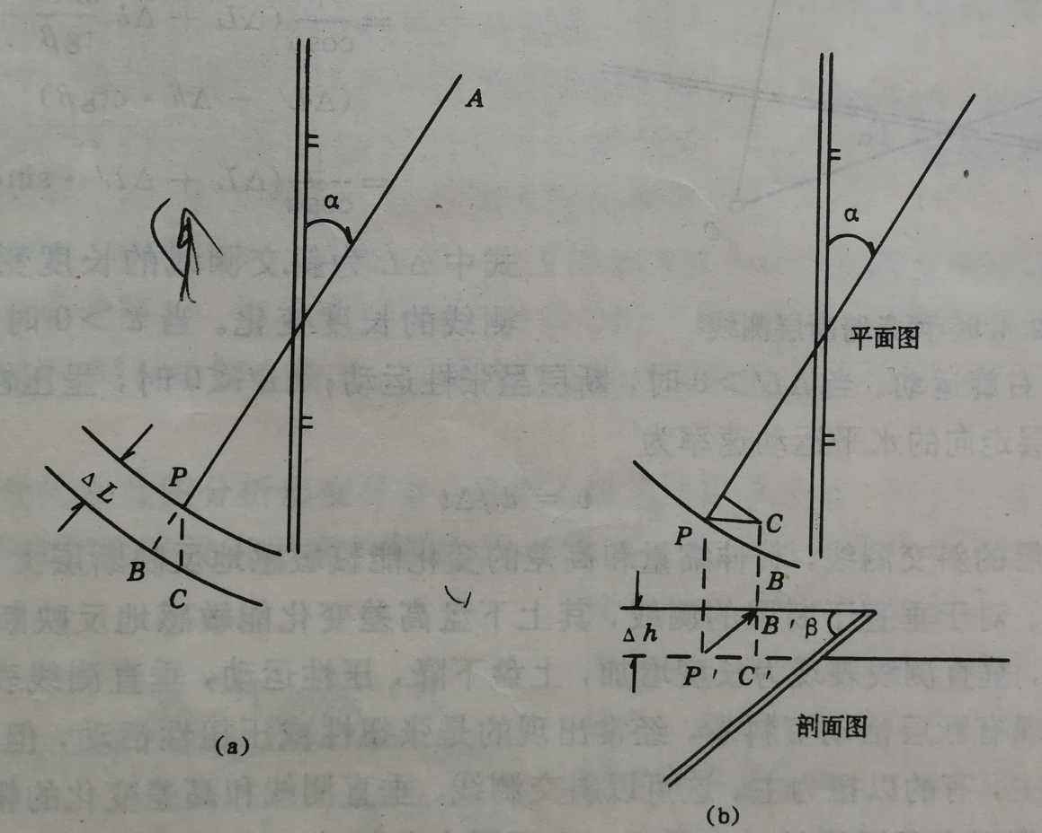
断层水平运动量的计算
1、用一条跨断层测线的长度和高差变化计算断层水平运动量
断层两盘沿断层线方向发生的搓动称为断层的水平运动。布设跨断层斜交测线，
通过测线的长度变化和测线两端点的高差变化，可以灵敏地反映断层的水平运动。
设在一个倾角为β的断层两盘上，布设一条斜交测线，其与断层的交角为α。α是
以断层线为起算边，顺时针转到测线所得的角度，并且0＜α＜180°，如下图所示。
选取位于断层下盘的A点作为固定参考点，P点位于断层上盘。
如果在复测时，测线两端的高差不变，测线伸长了ΔL，此时断层呈右旋运动，P点应移到以A点为圆心，以AP+ ΔL为半径的圆弧BC上的C点。因为PC是平行于断层线的，所以称PC为断层水平扭动量。由图（a）可求得水平运动量为

Slide 65
如果复测时，测线长度不变，高差变化了Δh，规定上盘上升， Δh
为正，上盘下降Δh为负。因为A点是固定的，AP长度不变，故P点
应移到以A点为圆心，AP为半径的圆弧上，如图（b）所示。由于
上盘沿断层倾角上升了Δh，则P ′点应移至B′点，故应在平面图要垂
直于BC，由于BC平行于断层线，故称BC为断层水平运动量。
在剖面图上，由ΔB ′ C ′ P ′知
在平面图上，由ΔPBC得
BC=PC*tgα（27）
由于PC=P ′ C ′，所以BC为
BC= Δh/tgβ*tg α（28）
当测线长度变化了ΔL，高差变化了Δh时，联合25、28式可得断层水平运动量Δd的计算
公式为
当Δd ＞0是，断层呈右旋运动，反之呈左旋运动。断层年平均水平运动速率为

Slide 66
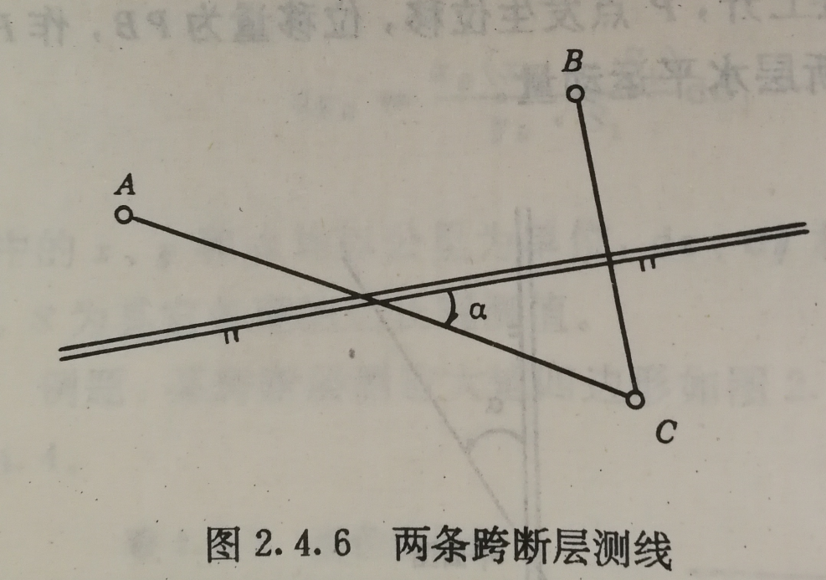
2、设有两条测线跨过断层，一条与断层线正交，另一条与断层线斜交；如图所示。
用两条跨断层测线测定的长度变化计算
断层水平运动量时，要同时顾及两条测线
的长度变化和高差变化。它们对断层水平
运动量同时产生影响，其中正交测线的影
响为
综合29式和31式，可得出由两条测线长度变
化计算断层水平运动量的公式为
式中ΔL为斜交测线的长度变化， ΔL ′为正交测线的长度变化。当d ＞0时，断层为左
旋运动；d ＜0时，为右旋运动。当ΔL ′ ＞0时，断层呈张性运动；当ΔL ′ ＜0时，呈
压性运动。

Slide 67
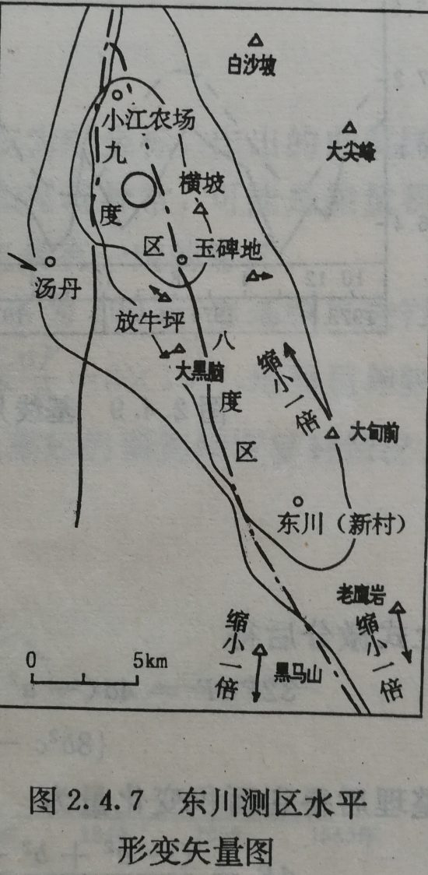
5、水平形变矢量图
在标有水平形变观测网的图上，按适当的比例尺绘制出各点的位移矢量，就得到该测
区的水平形变矢量图。绘制这种图时，只取两期成果，其中第一期得到的坐标为基值，作
为图中三角点的所在位置，而各点上的位移矢量，表示第二期相对第一期的位移量。每张
水平形变矢量图应注明图的比例尺和位移矢量比例尺。为了便于分析，图中应标出测区内
主要地质构造，如有必要，还要绘出地震烈度等值线。
图为1966年2月东川6.5级地震震前1956年与1965年二期成果
绘制的该测区的水平形变矢量图。

Slide 68
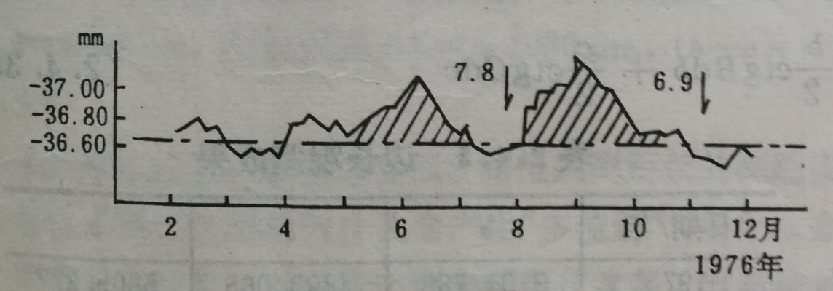
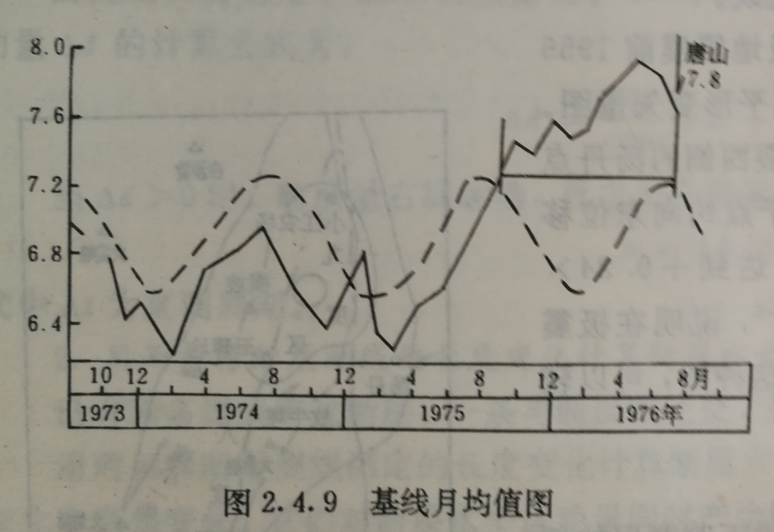
长度变化与面膨胀
在一些形变台站中，常布设跨断层或不跨断层的短基线，以测定断层位移或应变积累，
用以研究基线长度变化与形变异常的关系。
（1）长度变化曲线
对于台站短基线测量，为便于资料分析，一般需绘制日均值图、五日均值图、月均
值图和年均值图。
在绘制上述曲线图时，为了便于分析外界条件的干扰，应将一些辅助观测量同时绘制
在图上，以便找出他们与观测曲线之间的相关关系，确定形变异常。
图4.8和图4.9分别是1976年唐山大地震前香山台和位于延庆张山营测点的基线均值图，
图中虚线表示正常情况下的基值线，纵坐标为该基线的尾数部分。从图中可以看出，在唐
山大震前两天基线都出现了明显的异常。
2.4.8基线五日均值图

Slide 69
2、面膨胀
当短基线或测距边组成三角形时，除了考察各边长度变化以外，还可以研究由边长
变化而引起的三角形面积的变化。将面积变化量除以其面积大小，就得到单位面积的变
化率，或称为面积膨胀。
设三角形三边的长度分别为a、b、c。他们的对角分别为A、B、C，则三角形的面积可
由下式计算
F=（1/2）bc sinA
将上式平方，并换成边长表达式，则有

Slide 70
将上式微分后得
经整理后得到面积变化量为
34式还可以写成

Slide 71
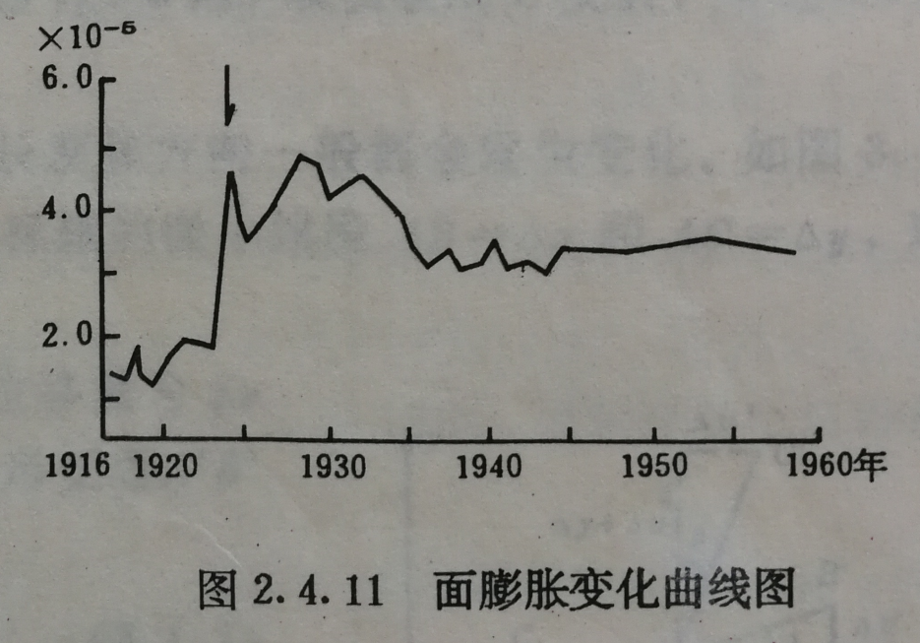
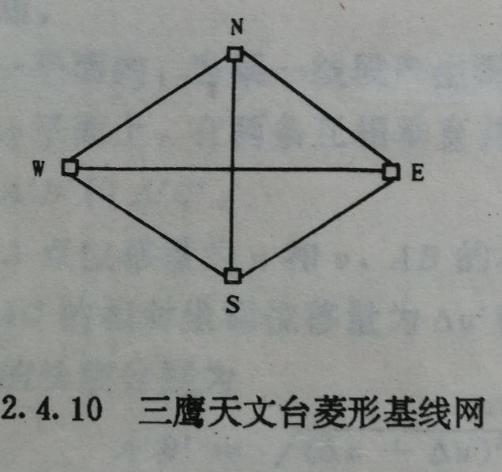
例题：在测边三角形中，已知两期观测边长见表5，计算1976年相对1975年的面膨胀。
表5 边长观测成果
（1）计算三角形面积。由边长a、
b、c算出其对角三角值
（2）计算三角形面积F
（3）计算面积变化量和面膨胀
当有长期观测资料时，可用观测日期做横坐标，面膨胀作为纵坐标，作出的曲线图
称为面膨胀曲线图。
图10是位于日本东京三鹰天文台的菱形基线网，边长各位100m，用基线进行丈量。
1923年关东大地震时，距震中50km的菱形基线网的面膨胀dF/F=3*10⁻⁵，地壳呈
伸张现象。从图11中可以看出，地震前面膨胀的异常变化，以及震后的调整和恢复
的情况。
日期/年 | a | b | c
1975 | 9101.788 | 4893.065 | 5305.277
1976 | 9101.798 | 4893.075 | 5303.282

